Slide 1
專案背景與研究動機
專案背景：
在消防人手短缺的情況下，消防救護人員長期以來工作超時，且依據 2022 年內政部規範，每月工時和加班上限逐年縮短，以致救護人力不足的問題將可能更加嚴重。
研究動機：
因此在短時間無足夠的預算員額可增加的情況下，希望能夠重新審視目前的救護需求與救護量，以符合在適當的分隊縮減輪值人力，同時亦不影響民眾的權益。
Notes:
Motivation

Slide 2
專案研究目的
本專案目的為利用臺北市「電腦輔助勤務派遣系統」資料庫之救護資料以進行參考估計，並利用最佳化數學規劃模型，建立與尋找分隊救護車的資源配置。

Slide 3
資料範圍
利用臺北市「電腦輔助勤務派遣系統」資料庫內，2022 年至 2023 年共 2 年各分隊救護車出勤之所有案件（包含救護車紀錄 285,473 筆 、救指中心派遣 289,036 筆），並由臺北市政府消防局先進行病人去識別化後再提供資料。
Notes:
285473+289036=574509
地理：格子／API／分隊經緯度
分級：

Slide 4
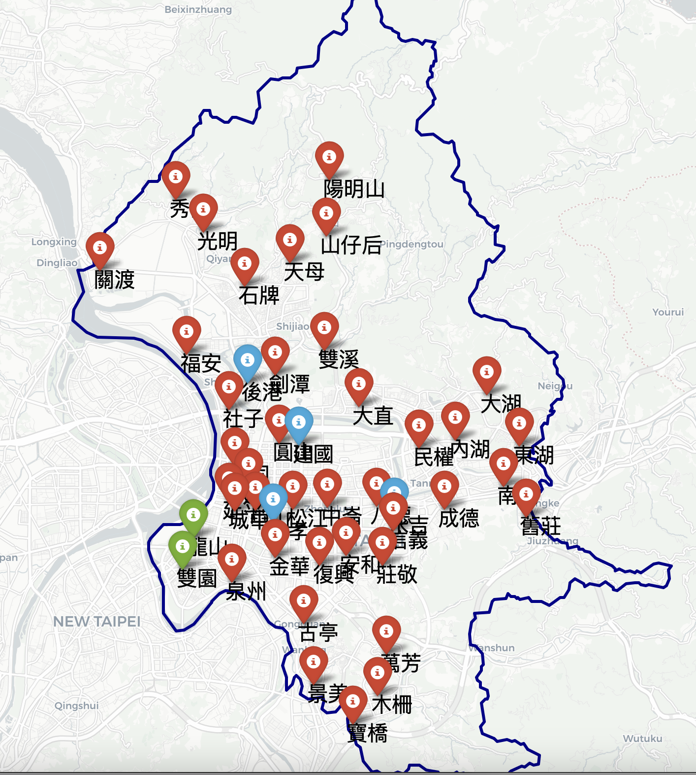



台北市分隊現有配置救護車數量與分佈
配置 1 台救護車分隊
配置 2 台救護車分隊
配置高級救護車分隊
台北市現有分隊共有 45 個分隊，其中
忠孝、永吉、建國、後港為配置 2 台救護車的高級分隊。
龍山、雙園為配置 2 台救護車的基礎分隊。
所有分隊的分佈圖
Notes:
共 51 台，其中有 8 台高級救護車。
52 台基礎救護車、12 台高級救護車分配至 45 個基礎分隊、 4 個高級分隊
intro_original_rev_high_visual_deployment_with_station_names.html
original_rev_high_visual_deployment.html

Slide 5
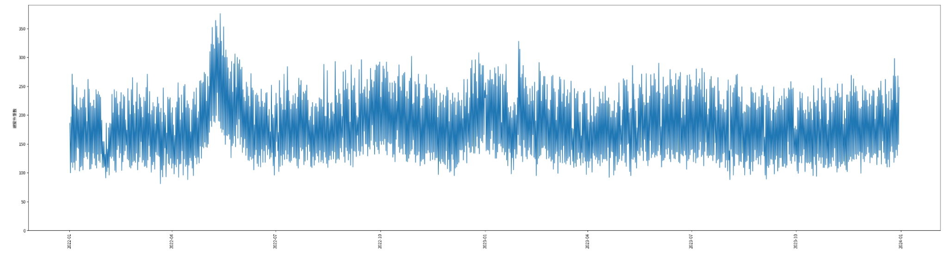

資料前處理
刪除測試資料
以分隊跟車輛呼號合併救護車紀錄及派遣紀錄（共 290,380 筆）
補齊時間缺值的紀錄（e.g., 若救護車紀錄時間出現缺值，會以救指中心派遣紀錄補齊）
刪除異常紀錄（刪除約 3.8%)：
與時間相關：
時間無法補值、時間點異常 e.g., 時間長小於 0 、現場時間長 > 4 小時、任一現場時間外的其他時間長 > 1 小時
與事件緊急程度相關：Critical 與救護紀錄不相符（e.g., 有出車到院但 Critical 為空值）
與地理位置相關：含無地址、無效地址、在雙北市以外的案發事件
刪除發生在非常時期（2022/4/14 20:00 到 2022/6/15 08:00 ）的案件，避免模擬生成時間產生誤差（刪除約 9%）
→ 最後資料整理完後有 252,505 筆
非常時期的派遣次數較平常多（如紅框區域）
Notes:
生成時間長時會有誤差
以（打開）救護車紀錄為主，資料有缺值，就會以救址中心的派遣紀錄
若派遣紀錄有（但救護車沒有），就會塞到資料裡進行處理（總之互補）
共存的話，以救護車紀錄為主
沒有共存，就會分開
＝＝＝＝
資料前處理及步驟：
原始資料：救護車紀錄、救指中心派遣。合併流程：
刪除測試資料（300 筆）
護車紀錄與救指中心派遣紀錄聯集合併資料，共 290,380 筆。
以救護車紀錄中的時間點為計算時間長的主要依據，若某時間點缺值則以救指中心派遣紀錄對應的時間點補值
在合併後的資料，依序刪除符合以下條件之整筆資料。
派遣時間缺值 （1,645 筆）
其他異常時間點缺值（共 2,407 筆）
到達、離開缺一
到院、離院缺一
將案件依時間點缺值與否進行 situation 歸類後，situation 歸類與 Critical 、IClassification 標記不符
歸類為 situation 1 ，Critical 或 IClassification 卻有標記 （15 筆）
歸類為 situation 2，IClassification 卻有標記（92 筆）
時間長異常（5,956 筆）
任意時段時間長 < 0 （2,749 筆）
現場時間長 > 4 小時（43 筆）
任一現場時間外的其他時間長 > 60 分鐘 （3,792 筆)
情況三（有到院）且 Critical 為 NaN（1,053 筆）
刪除無地址資料與在雙北市以外的地址（刪除 9 + 4 筆）
刪除在格子外的新北市資料（3 筆）
剩下 279247 筆，再刪除 2022/4/14 20:00 到 2022/6/15 08:00 的紀錄 （26742 筆）（ref）
最後剩下 252505 筆（其中 239757 筆 為不重複案件），檔名為 aj_cleaned_case_information_complete.csv
將情況三 IClassification 為 NaN 這重新設為「五級」
這邊沒有刪掉 2021 - 2024 有刪掉 2021、2024 （模擬）
----
29999 >> 放原本的數量 放折線圖～
30*30 = 各個經緯度～
為了產出其他的選項，所以我們還是有考慮其他格子！ 290,380-252505= 37875 37875-26742 =11133
11133/290380=0.038

Slide 6
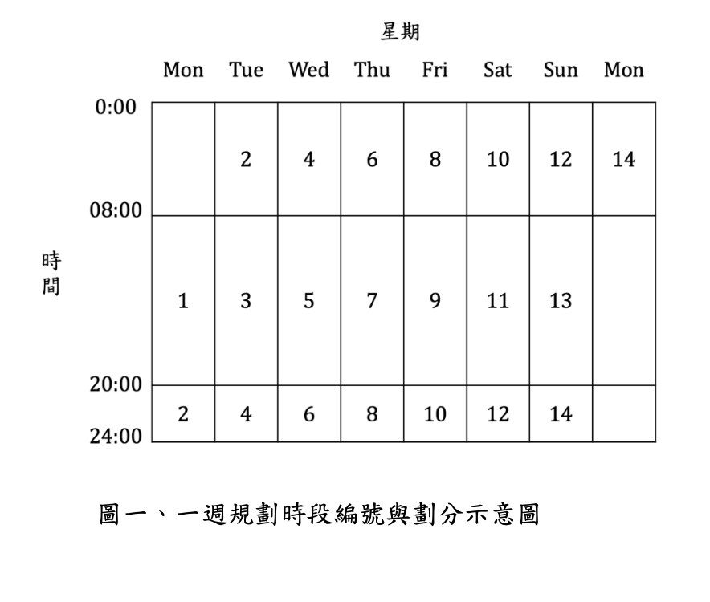
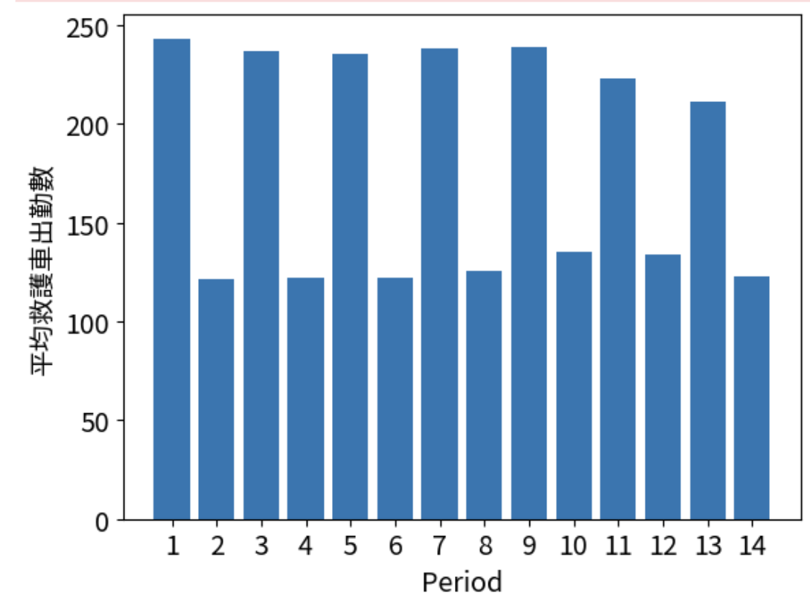


梯次劃分
將一星期分為 14 個梯次，後續模擬模組以一個梯次為模擬的單位
08:00 - 20:00 時段的平均案件數約為 20:00 - 08:00 案件數的 2 倍
梯次劃分
梯次平均出車數

Slide 7

派遣中心派遣規則定義
名詞定義
在執行模擬模組時，需考量單車與雙軌派遣，因此下方為本專案對於「單車」與「雙軌」的定義
派遣類別 | 派遣救護車規則及狀況
單車派遣 | 以離救護現場最近的分隊派遣為主，不管是「高級救護分隊」或「基礎分隊」都可 單車出勤會因為坐不下而派遣多台救護車出勤（因此若今天是兩台基礎救護車都是基礎，仍是基礎案件）
雙軌派遣 | 至少會派遣兩台救護車，且其中ㄧ台ㄧ定要是高級救護車 （因此若今天僅有一台高級救護車出勤，就代表該台車作為「單車派遣」使用） 會優先從高級救護隊派遣兩台，但萬一高級救護分隊只能提供一台，就會由離救護現場最近的「基礎分隊」派遣

Slide 8
高級／基礎分隊作為單車／雙軌資料統計結果
下方表格為本專案資料中，由高級／基礎分隊作為單車／雙軌派遣的結果：
分隊 | 單車派遣 | 雙軌派遣
基礎分隊 | 205,765 個救護車紀錄 | 9,282 個救護車紀錄
高級分隊 | 26,122 個救護車紀錄 | 10,706 個救護車紀錄
→ 大部分事件為單車派遣
→ 雙軌派遣由基礎分隊與高級分隊派遣的救護車數差異不大，這表示雙軌派遣大多為 1 台基礎救護車 + 1 台高級救護車

Slide 9
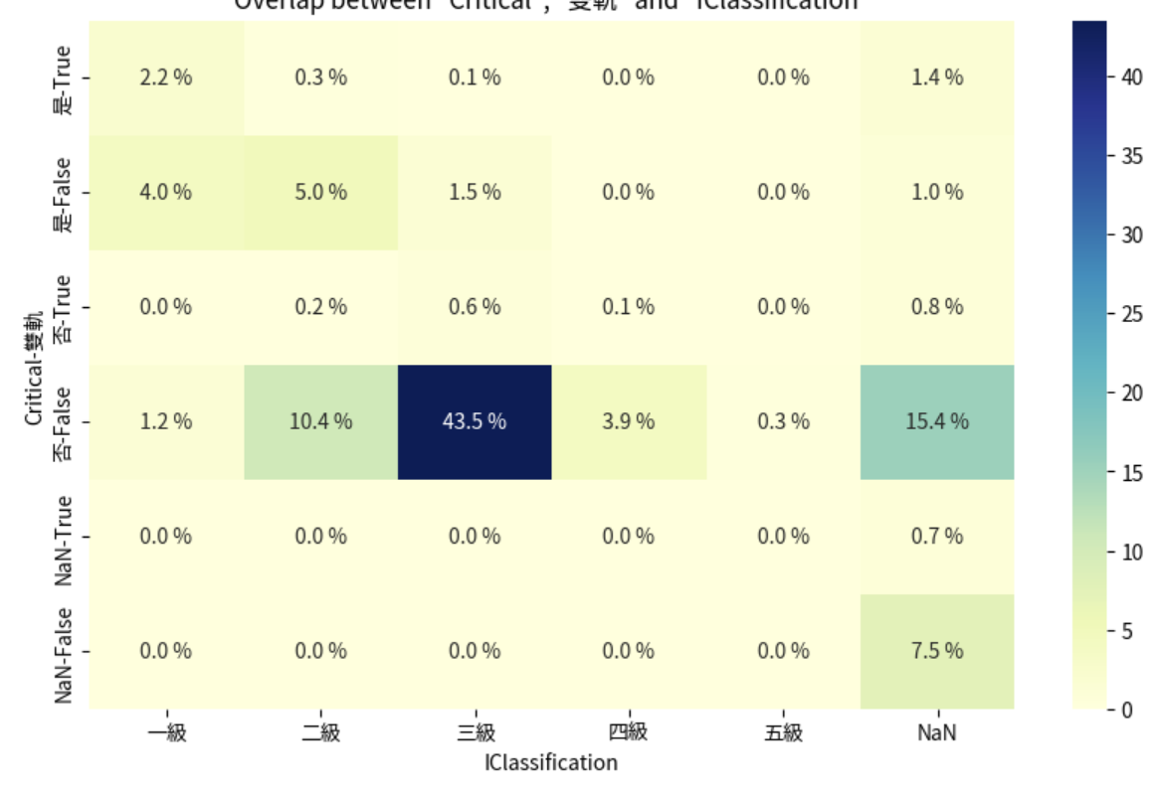
與事件嚴重程度相關的 3 種指標
名詞定義
在執行模擬模組時，亦需考量事件嚴重程度，以利判斷單車或雙軌派遣，下方為對該項目的定義。
本研究使用與案件相關的嚴重程度項目共有 3 個，包含 Critical, IClassification, 雙軌／單車 下方為對各個項目的定義：
Critical （是／否）: 原資料內有提供此欄位，紀錄現場判斷是否為危急個案。
IClassification（一級～五級）：原資料內有提供此欄位，紀錄案件到院檢傷的分級。
雙軌（True／False）：原資料內未提供此欄位，因此用雙軌派遣的定義為每個案件劃分。
若對應同一個案號有一台以上高級救護車，且總出勤車數大於或等於兩台，則劃分該案件為雙軌。
其他情形則將案件劃分為單車。

Slide 10
依事件嚴重程度分類的資料整理結果：
下方表格為依照 Critical, IClassification, 雙軌／單車 三個類別的嚴重程度分類的資料分佈： [註：紅底代表該類別佔比最大的項目]
依 Critical 分類
依 IClassification 分類
依單車與雙軌派遣分類
Critical | 資料筆數比例
是 | 15.5 %
否 | 76.4 %
NaN | 8.2 %
IClassification | 資料筆數比例
一級 | 7.4 %
二級 | 15.9 %
三級 | 45.7 %
四級 | 4.0 %
五級 | 0.3 %
NaN | 26.7 %
雙軌與否 | 資料筆數比例
雙軌派遣 | 8.4 %
單車派遣 | 91.6 %

Slide 11



三種任務情境
依據任務完成情況分成三種任務情境
反應時間長
派遣時間長
出車時間長
旅行時間長
現場時間長
運送時間長
醫院停留時間長
返隊時間長
受理
時
間
派
遣
時
間
出
勤
時
間
到達時間
離開時間
到院時間
離院時間
返隊時間
情境 1： 有出勤但沒有到現場（沒有到達、離開、到院、離院時間），共 7,365 台救護車出勤紀錄
情境 2： 有到現場但沒有到醫院（沒有到院、離院時間），共 48,875 台救護車出勤紀錄
情境 3： 有將病患送往醫院（有完整的時間點），共 195,635 台救護車出勤紀錄

Slide 12










Slide 13











